Slide 1
SAFE Meeting1
07/28

Slide 2
心得
投放點座標
21°05'53.47"N 117°21'00.00"E (21.098185 117.350000)
投放時間
UTC 0728 11:59(local time 0728 19:59)

Slide 3
SAFE Meeting2
07/29

Slide 4
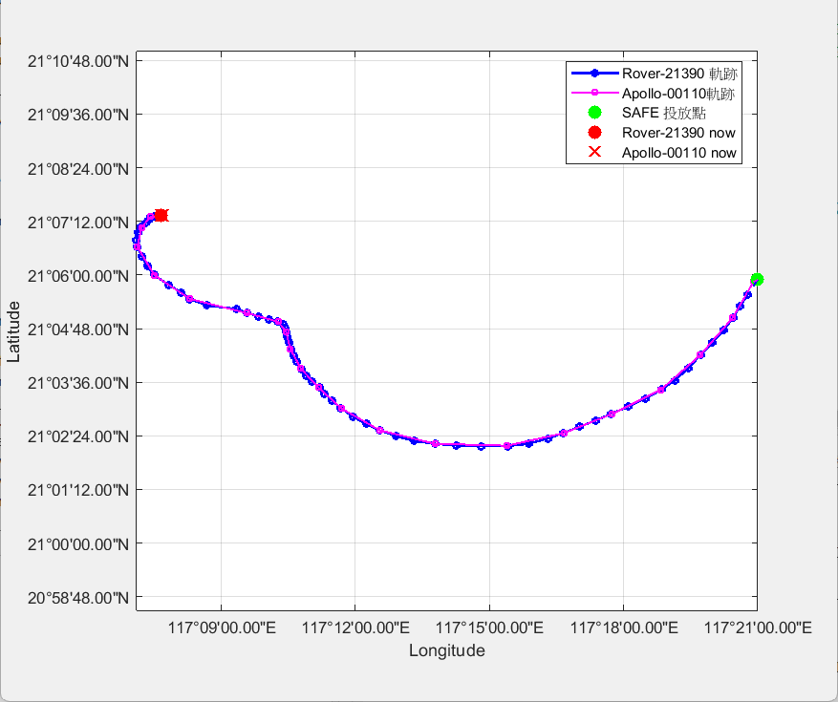
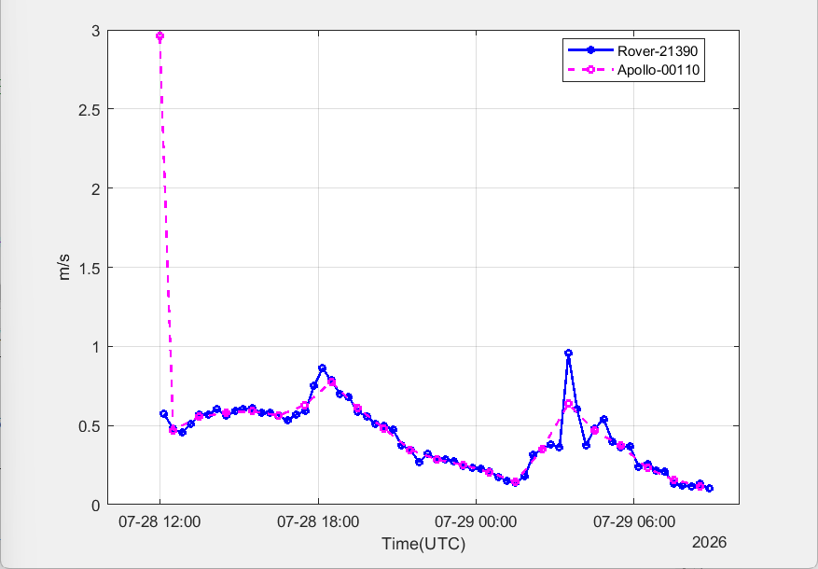

Slide 5
SAFE Meeting3
07/30

Slide 6
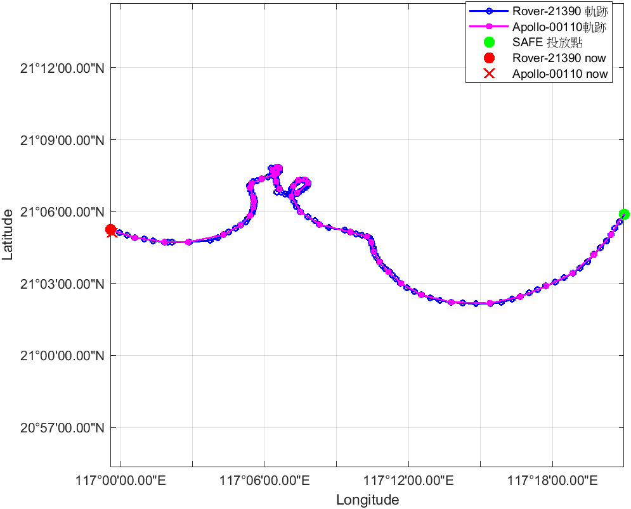

Slide 7
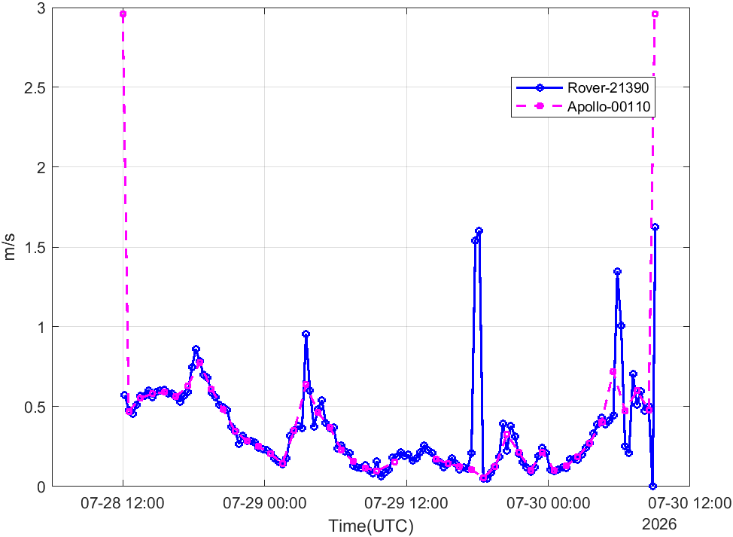
7/28
18:00
7/29
3:00
18:00
7/30
6:00
9:00

Slide 8
SAFE Meeting4
07/31

Slide 9
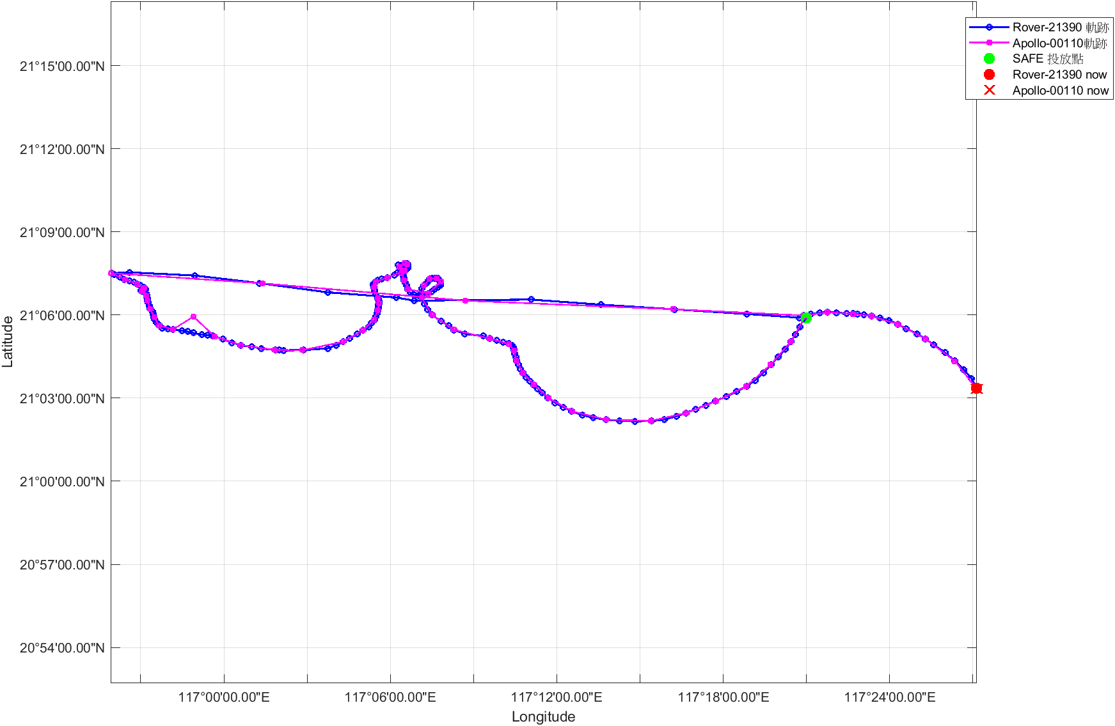

Slide 10
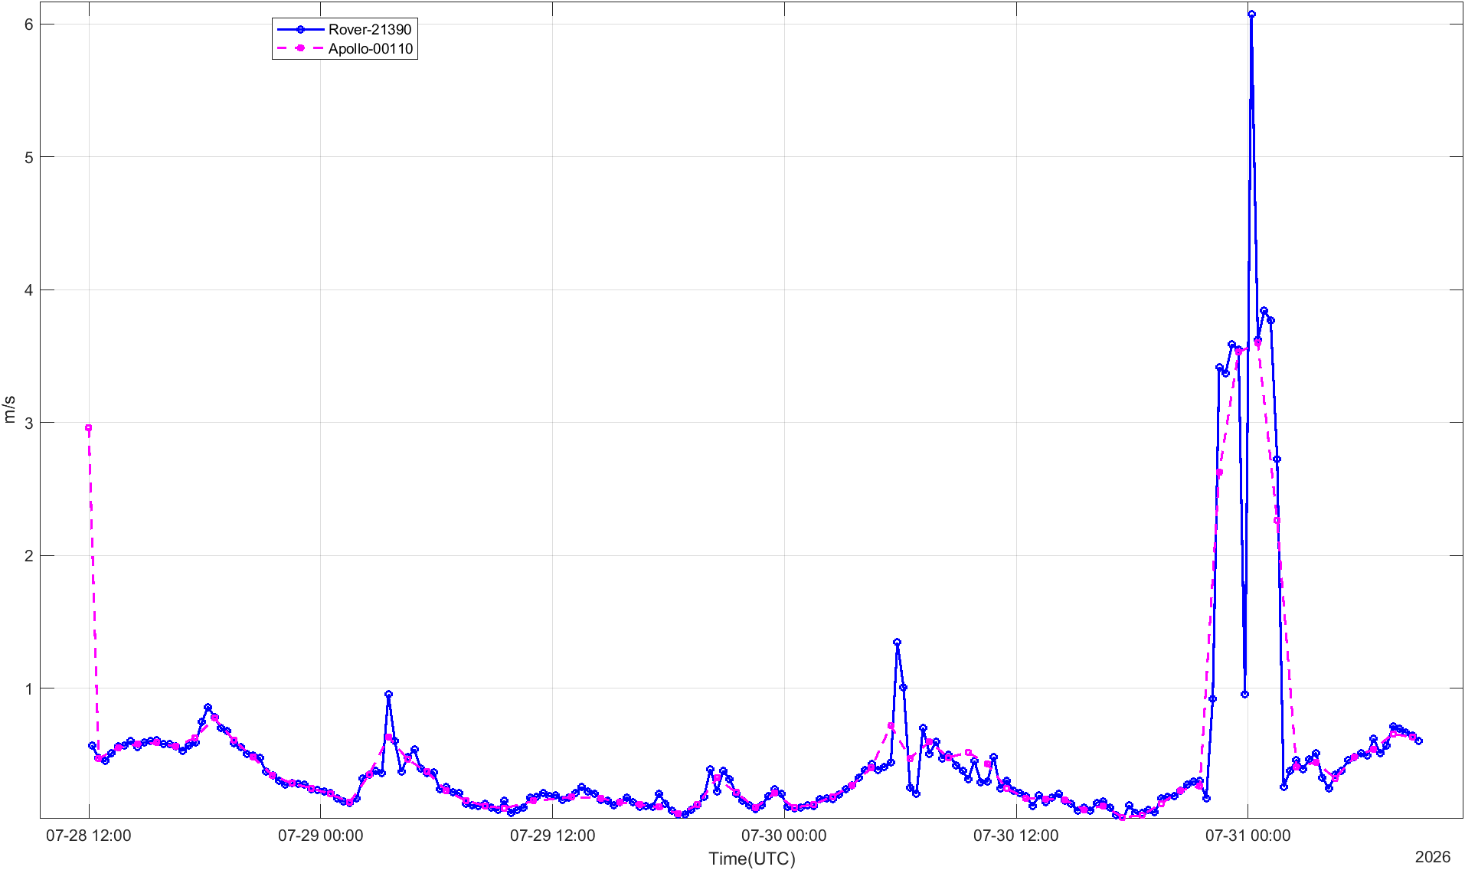

Slide 11
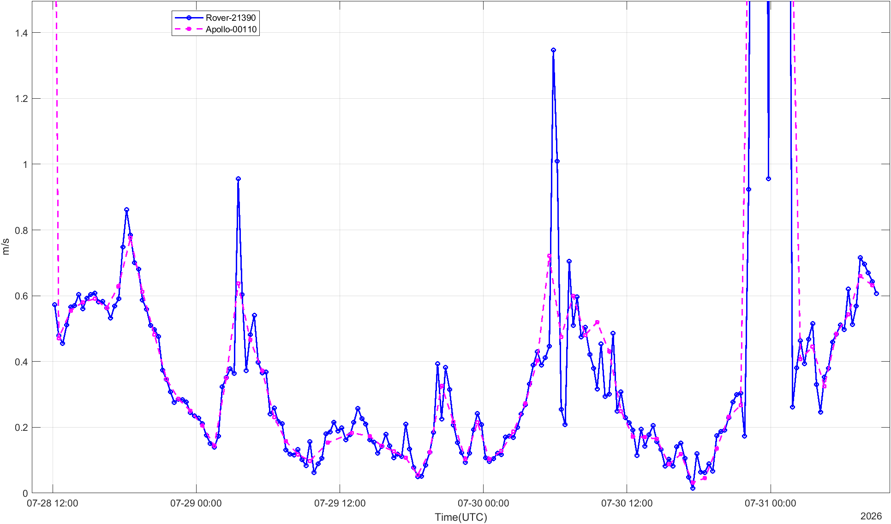
7/30
6:00
7/29
3:00
Deck
7/28
18:00
7/31
7:00

Slide 12
SAFE Meeting5
08/01

Slide 13
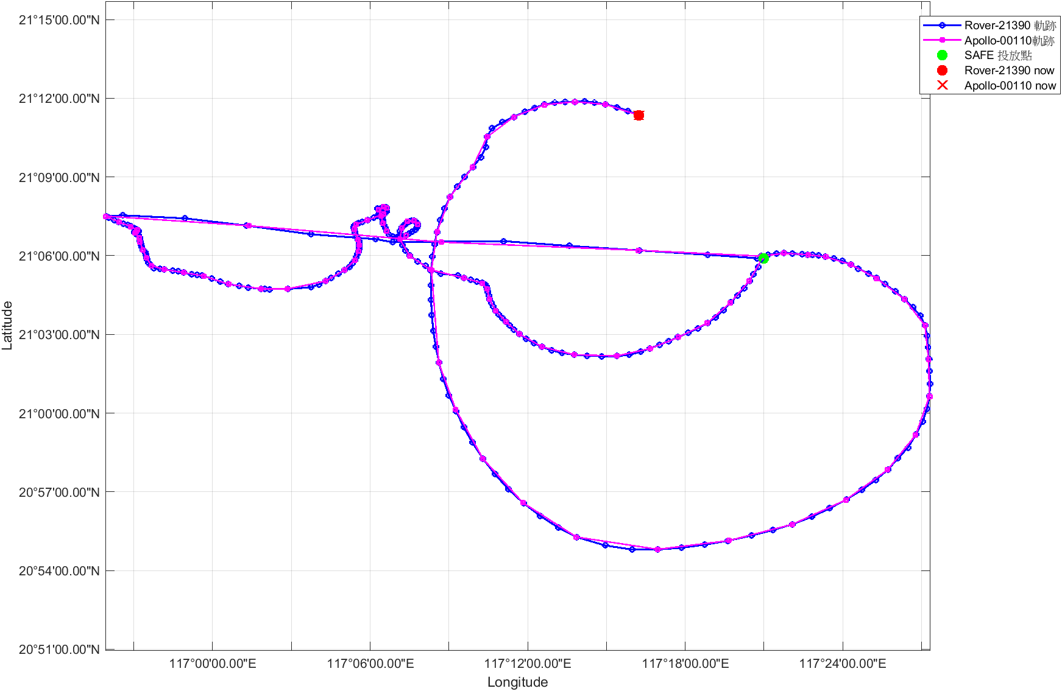
7/31
7:00
7/31
17:40

Slide 14
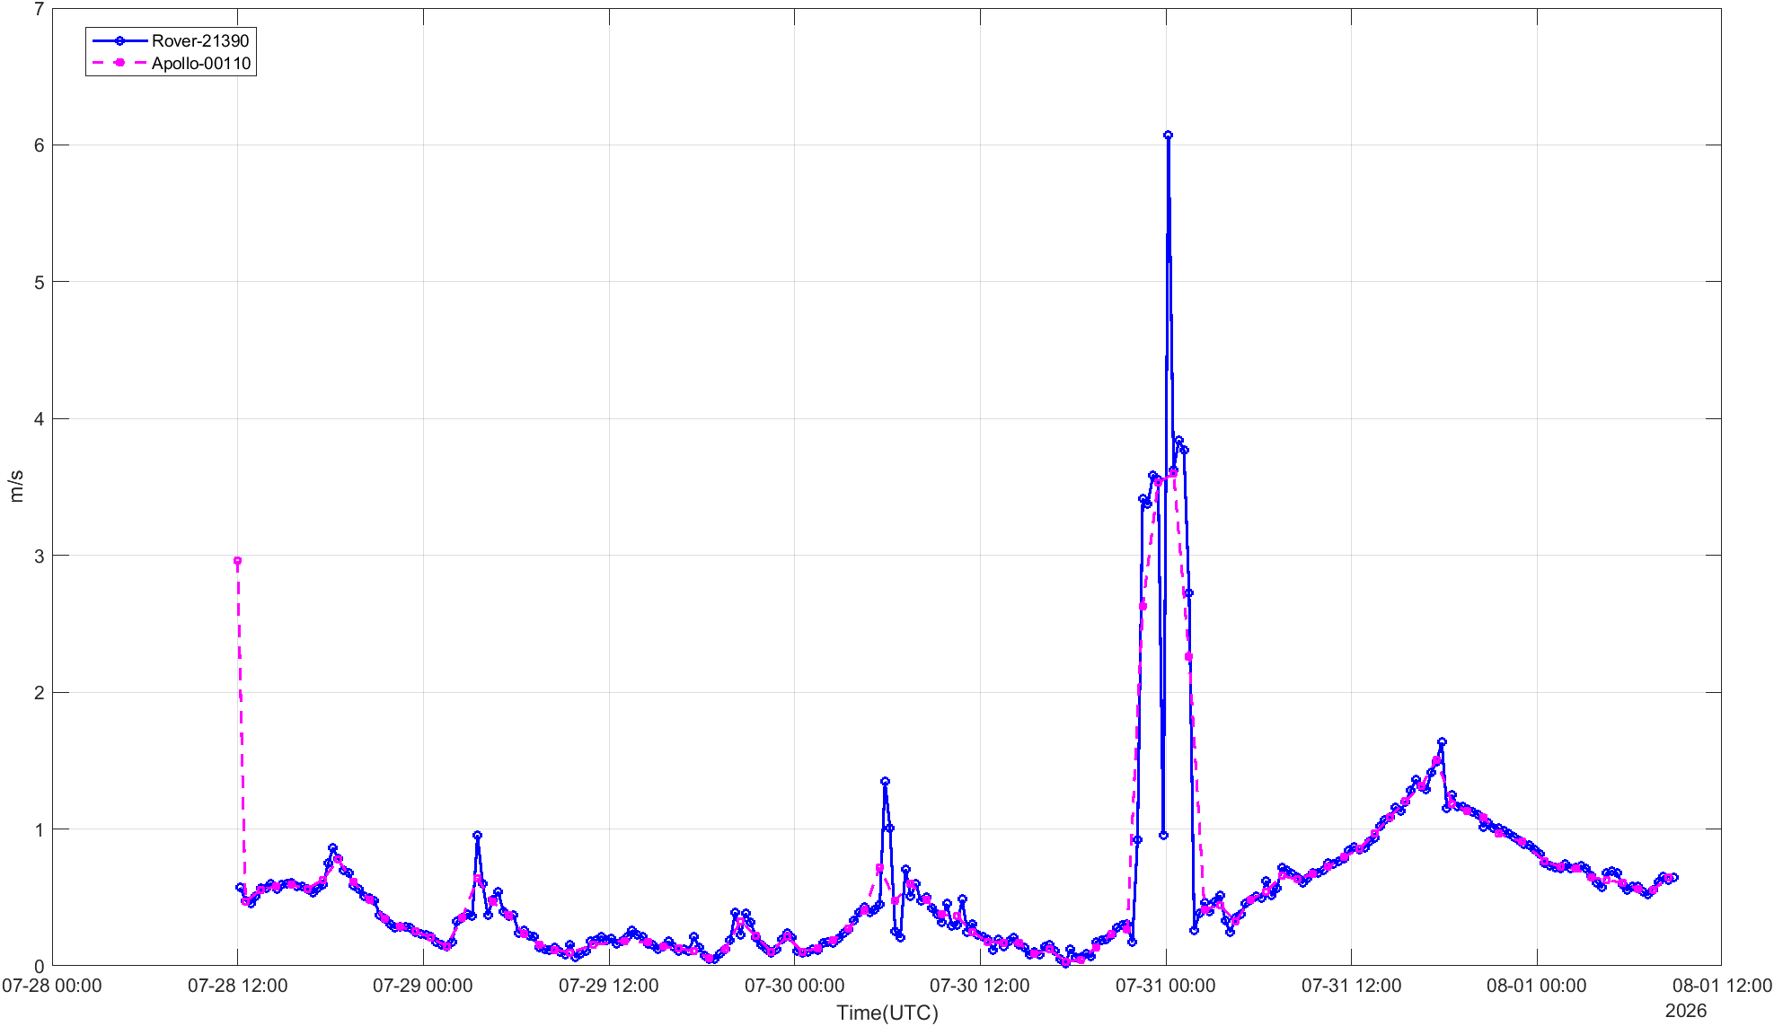

Slide 15
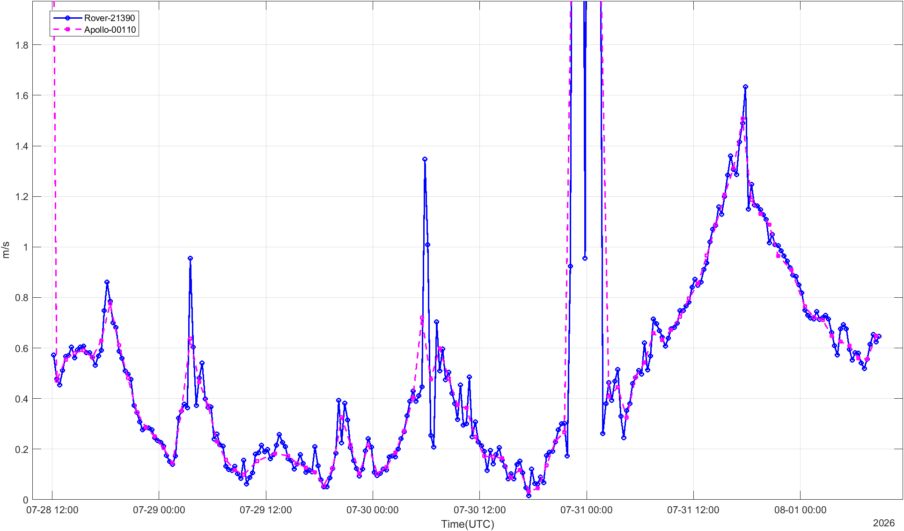
7/31
17:40
7/30
6:00
Deck
7/29
3:00
7/28
18:00
7/31
7:00
7/29
20:00

Slide 16
SAFE Meeting6
08/02

Slide 17
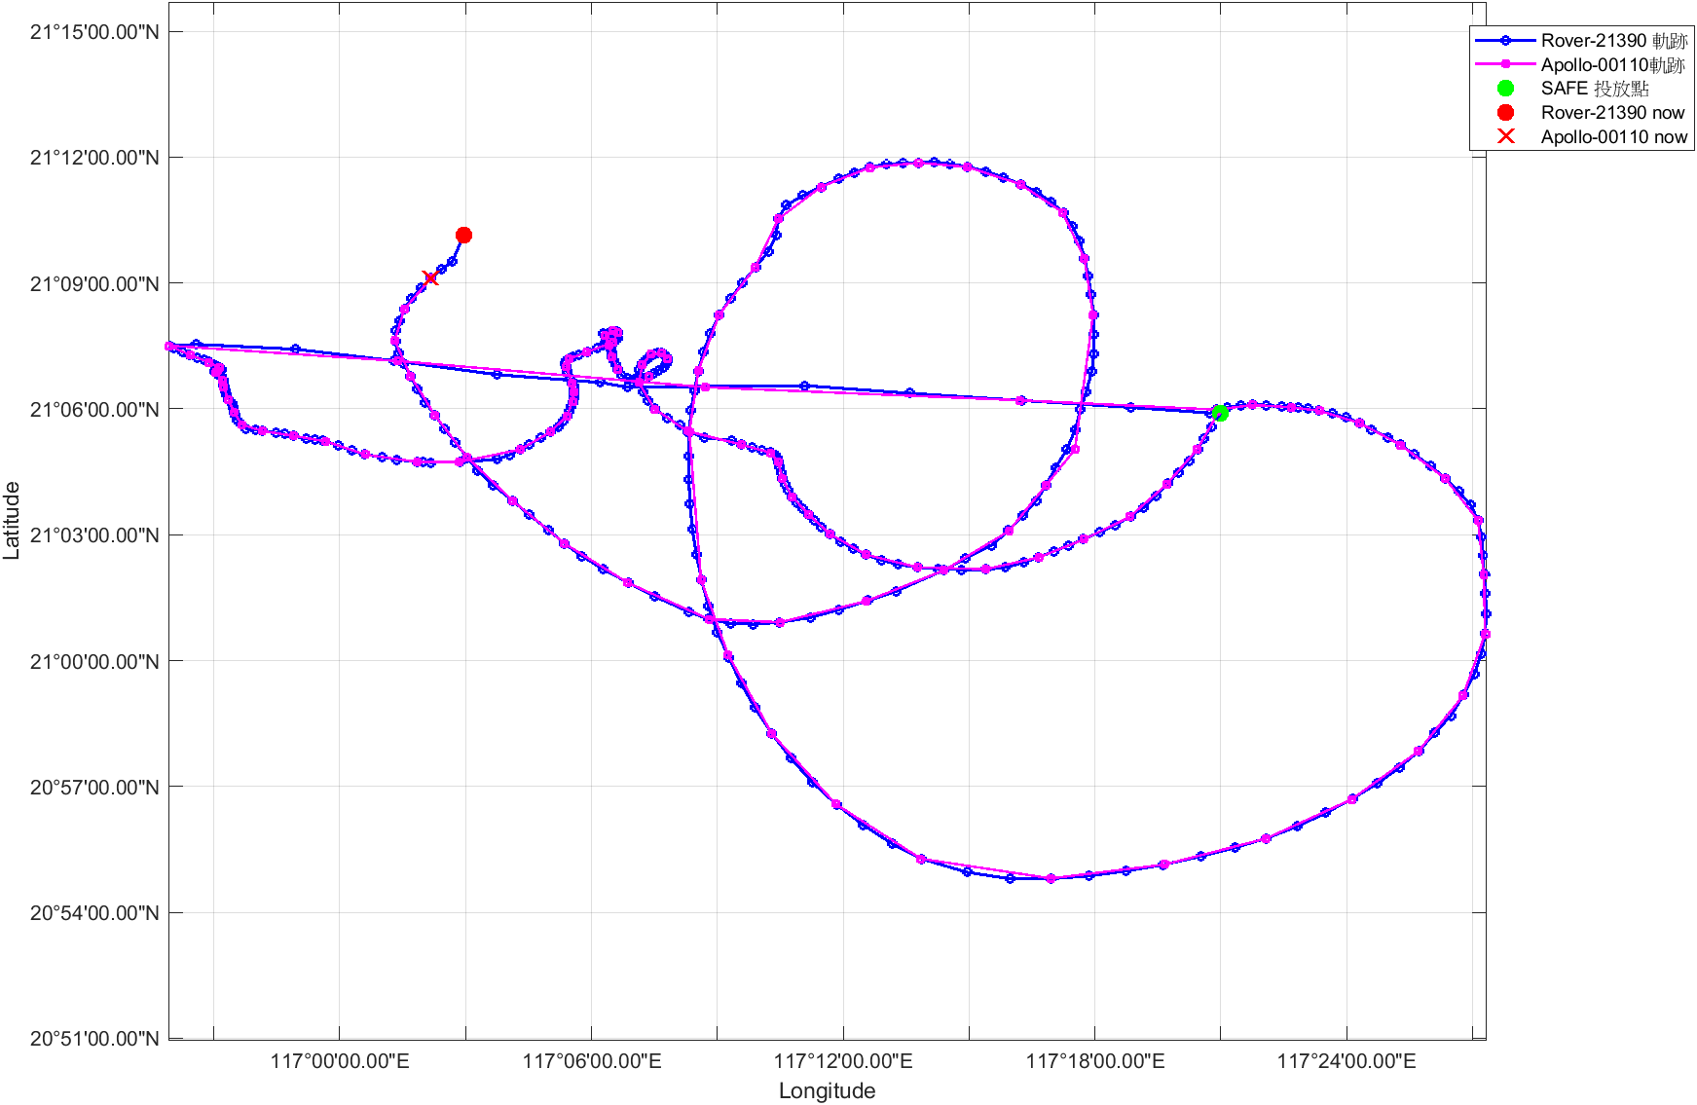
8/1
7:00
7/31
7:00
8/1
20:20
7/31
17:40

Slide 18
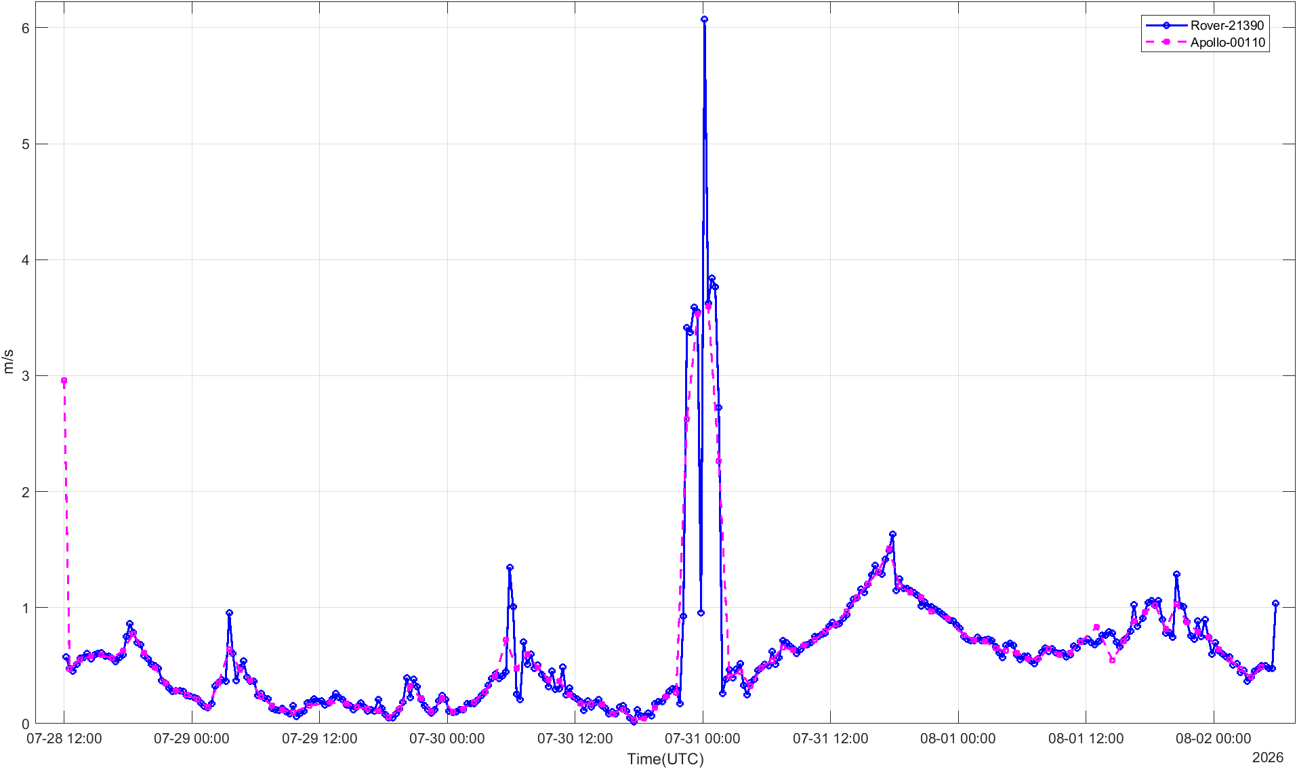

Slide 19
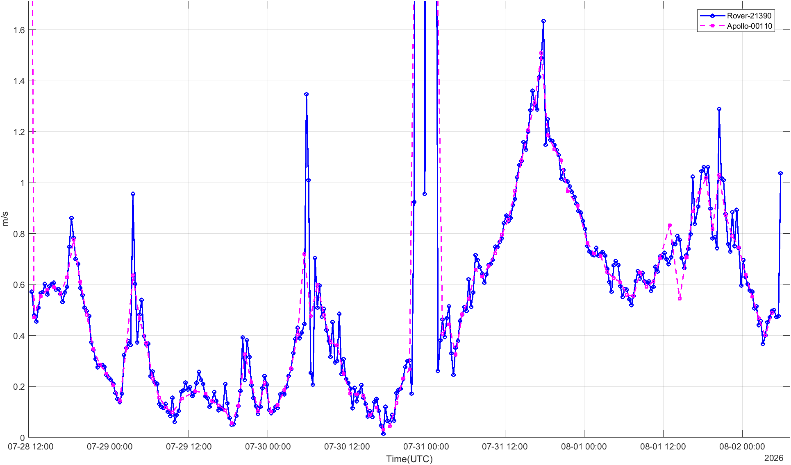
7/31
17:40
7/30
6:00
8/1
20:20
Deck
8/2
5:40
7/29
3:00
7/28
18:00
7/31
7:00
7/29
20:00
8/1
7:00

Slide 20
SAFE Meeting7
08/03

Slide 21
心得總結

